Slide 1
LP25 : Oscillateurs : portraits de phase et non linéarités

Slide 2
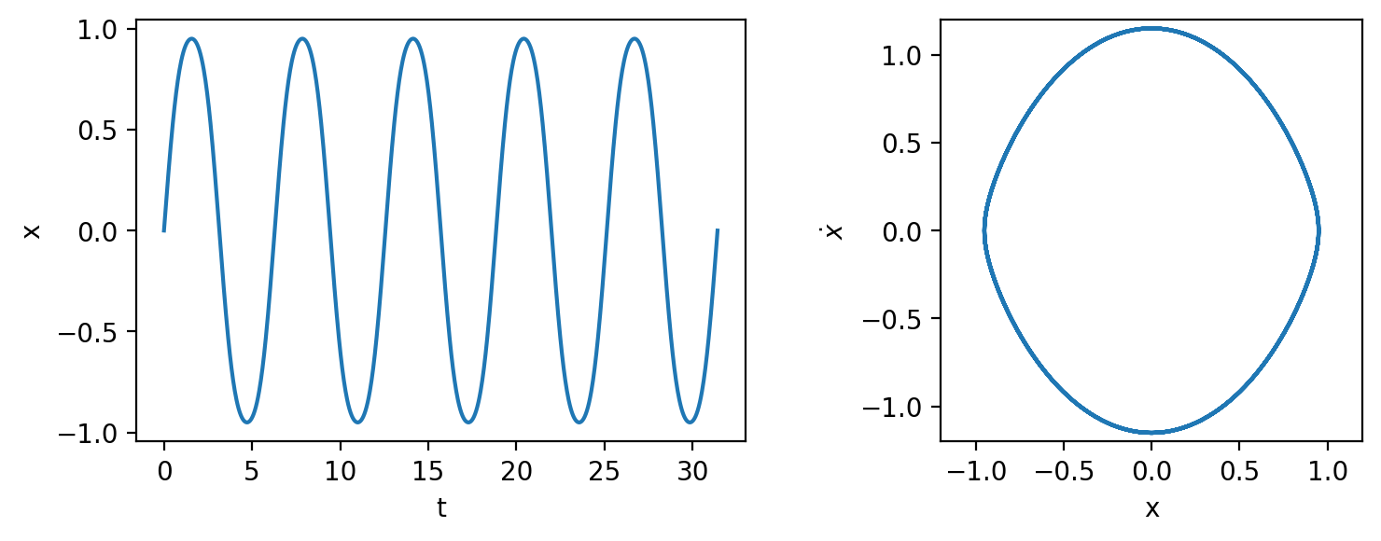
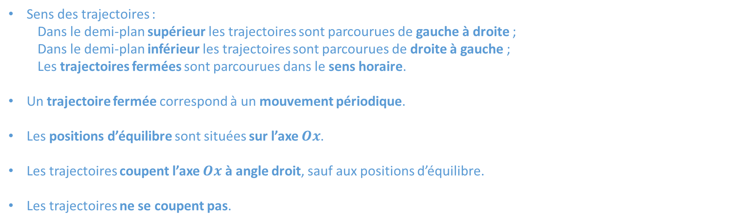
Propriétés générales du portrait de phase
Sens des trajectoires :
Dans le demi-plan supérieur les trajectoires sont parcourues de gauche à droite ;
Dans le demi-plan inférieur les trajectoires sont parcourues de droite à gauche ;
Les trajectoires fermées sont parcourues dans le sens horaire.
Un trajectoire fermée correspond à un mouvement périodique.
Les positions d’équilibre sont situées sur l’axe $Ox$.
Les trajectoires coupent l’axe $Ox$ à angle droit, sauf aux positions d’équilibre.
Les trajectoires ne se coupent pas.

Slide 3
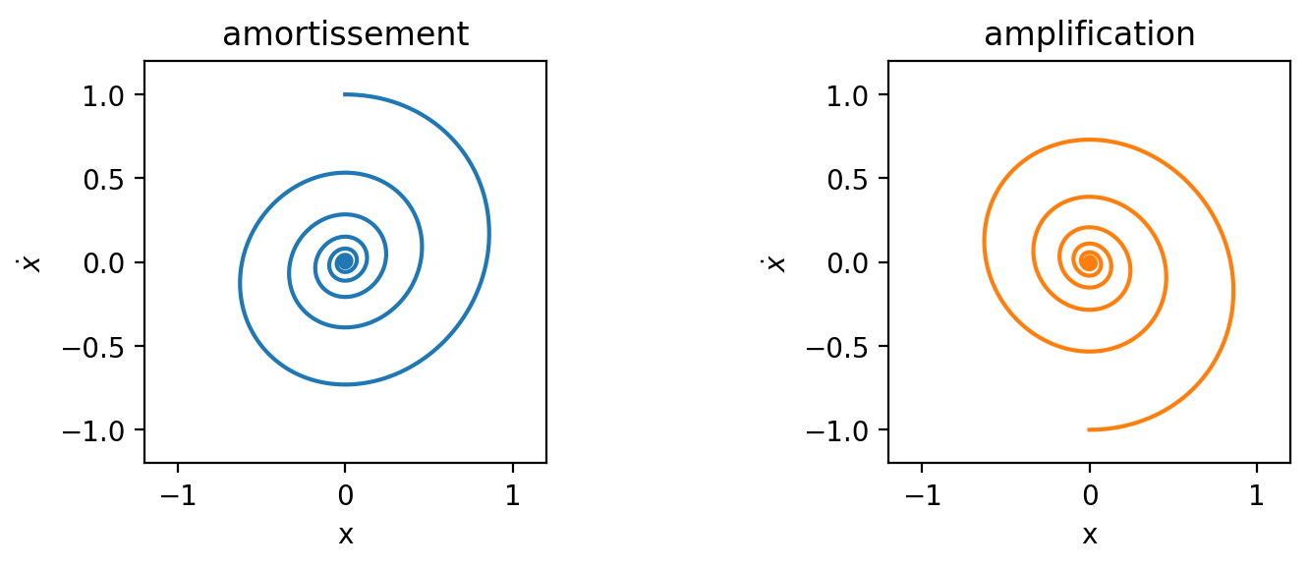
Dissipation et irréversibilité

Slide 4
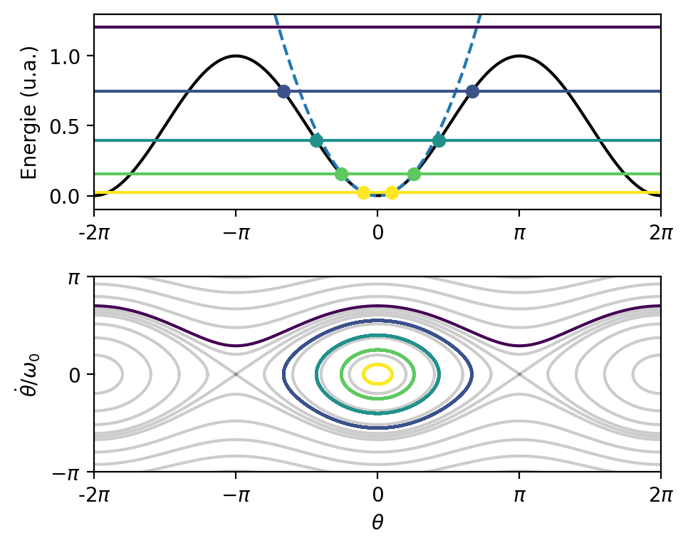
Portrait de phase du pendule simple

